Slide 1
ПОКАЗАЛИ ФГОС: СОХРАНЕНИЕ И ПОДДЕРЖКА ИНДИВИДУАЛЬНОСТИ РЕБЕНКА

Slide 2
КОЛИЧЕСТВО ОБУЧАЮЩИХСЯ С ОВЗ

Slide 3
Психологическое сопровождение детей со статусом ОВЗ и детей – инвалидов.
создание системы комплексной помощи детям с ограниченными возможностями здоровья в освоении основной образовательной программы
создание максимально благоприятных условий для интеграции детей с ОВЗ в социум и овладение учащимися специальными компетенциями, обеспечивающими постепенное формирование у них системы социальных навыков поведения, продуктивных форм общения с взрослыми и сверстниками.

Slide 4
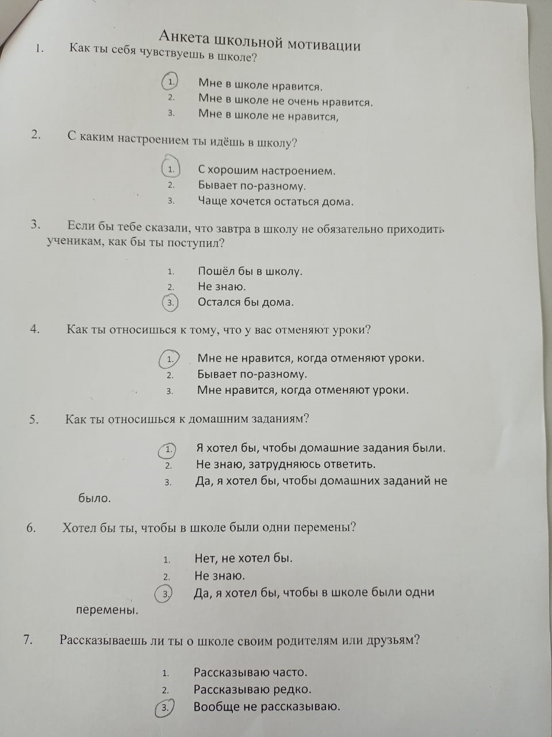
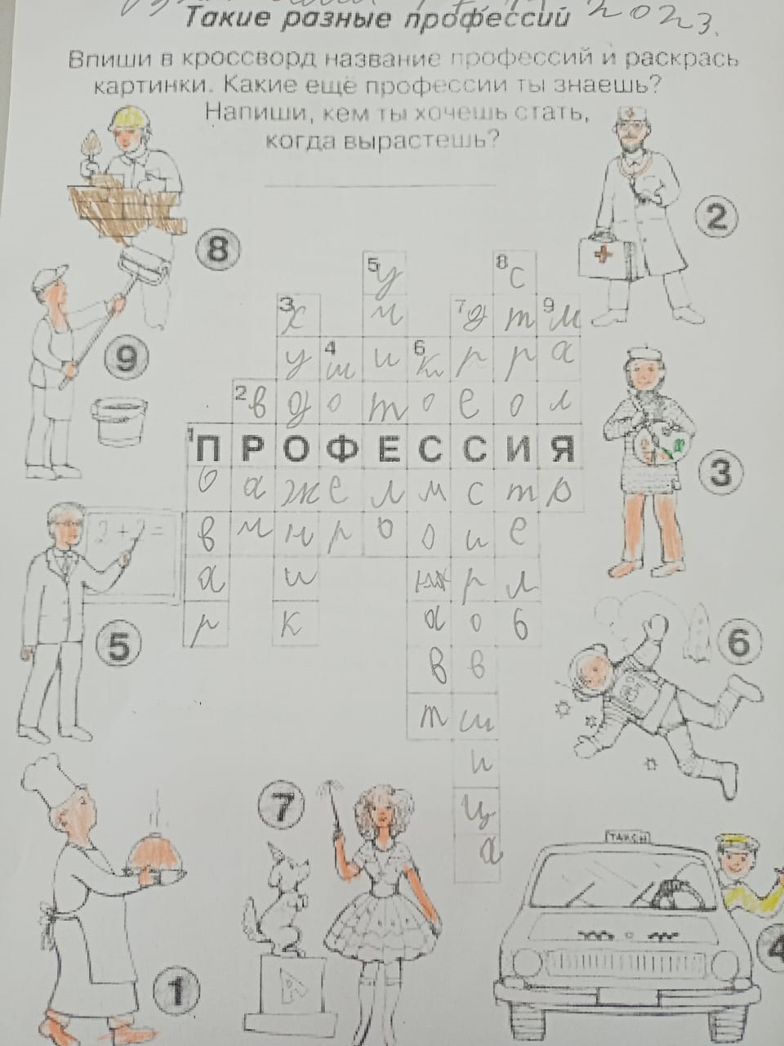
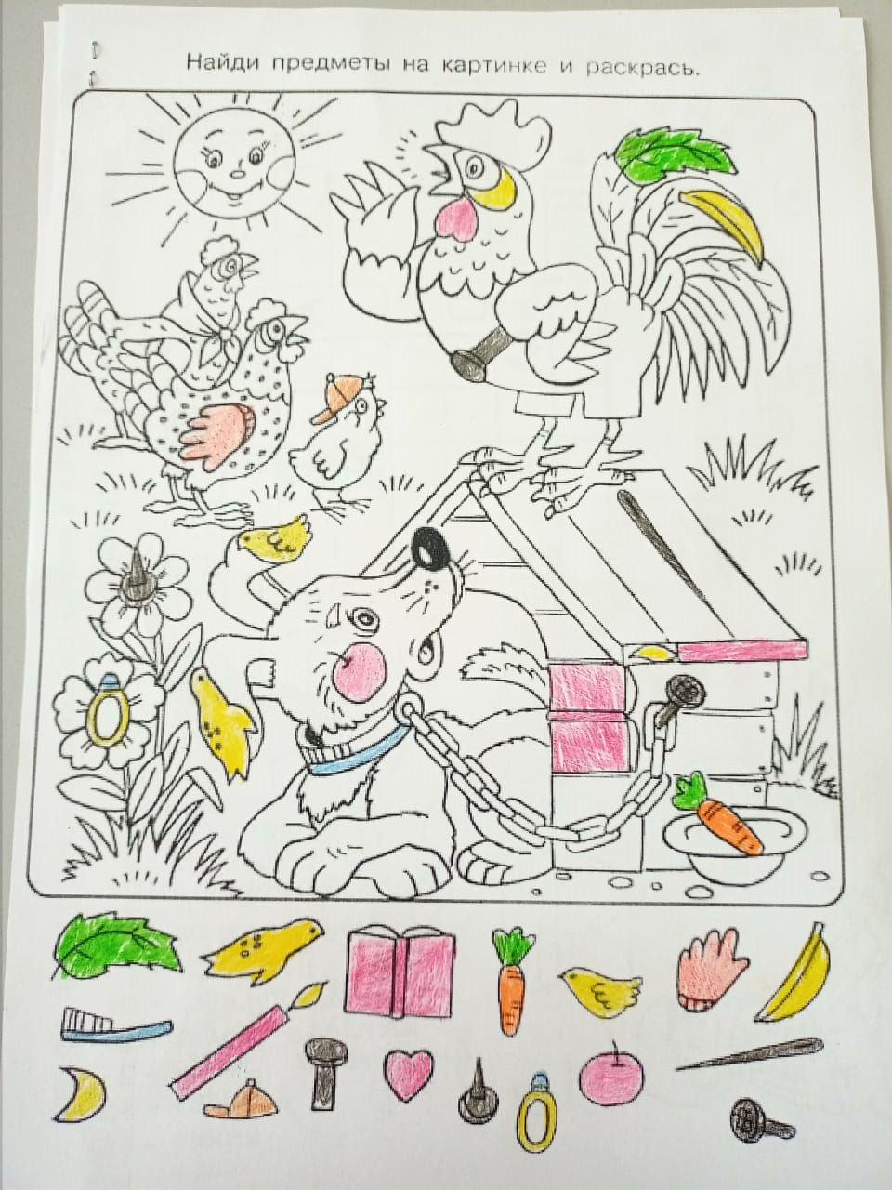
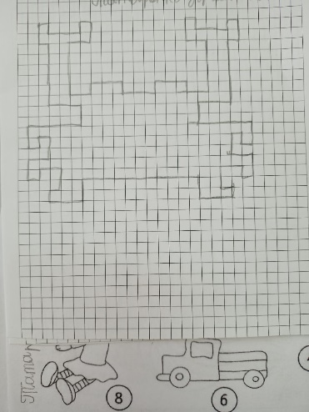
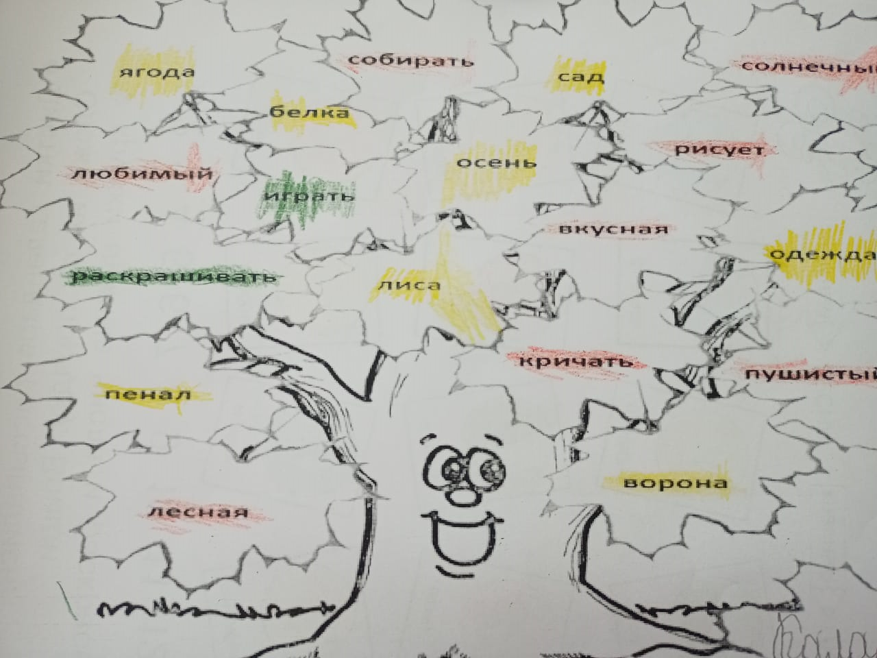
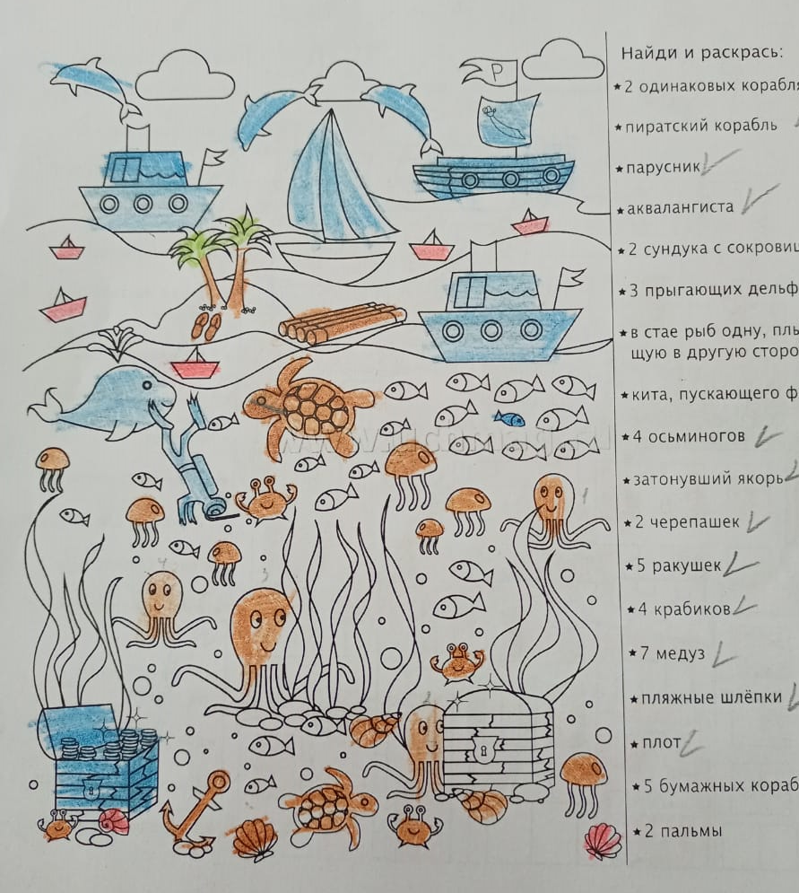
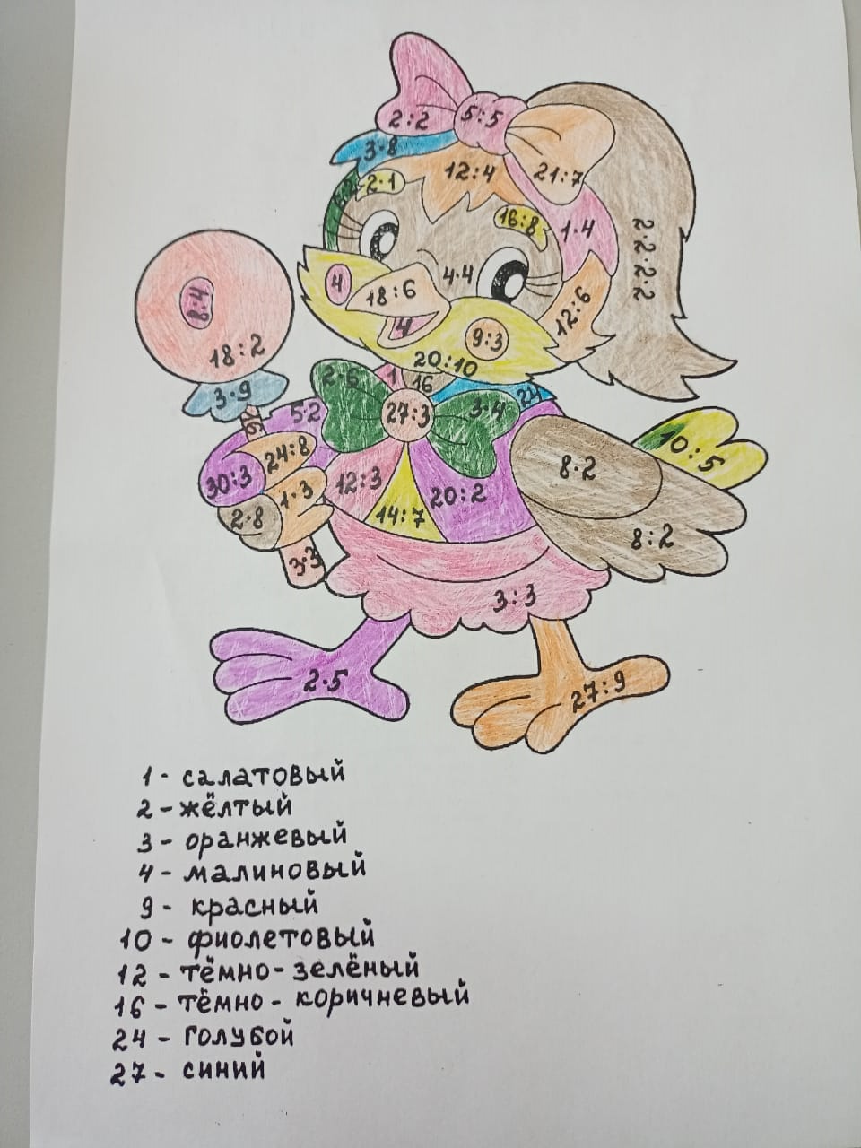
Диагностический и коррекционный инструментарий

Slide 5
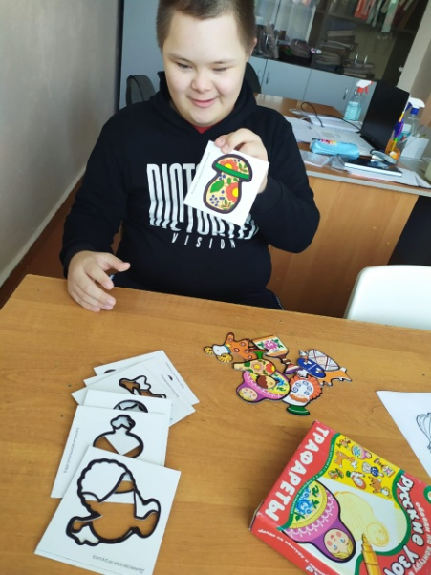
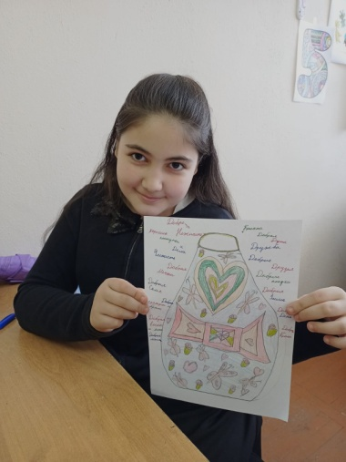
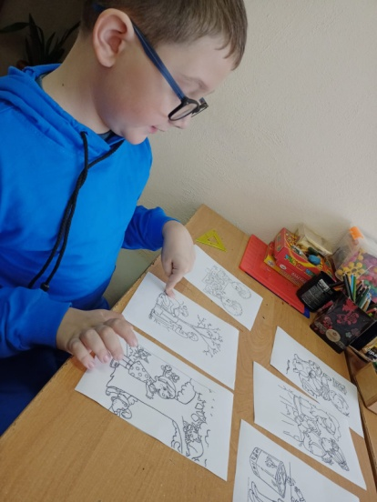
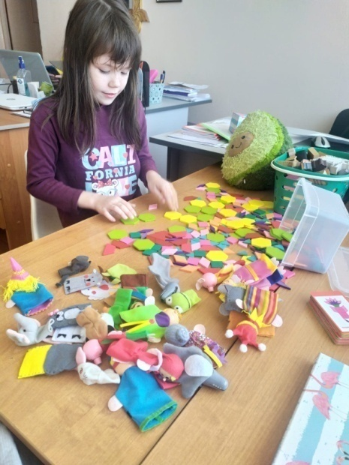
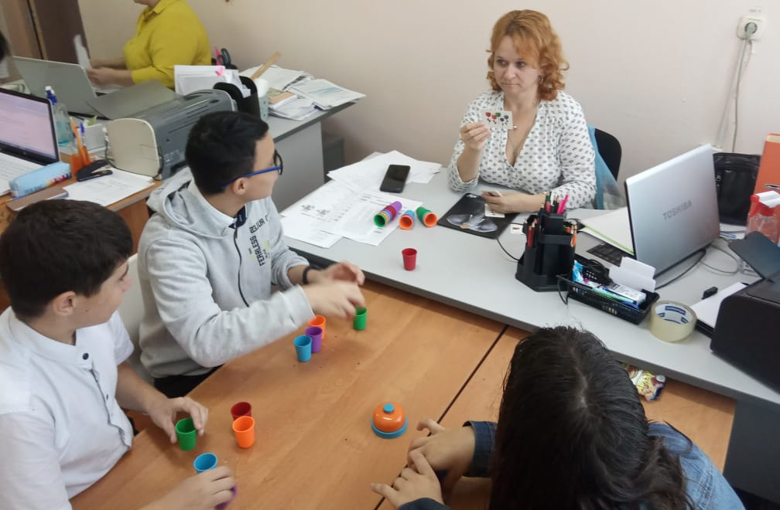
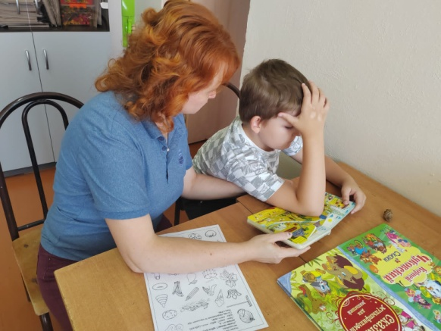
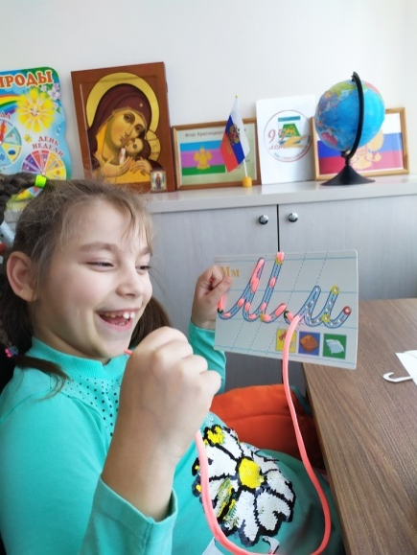
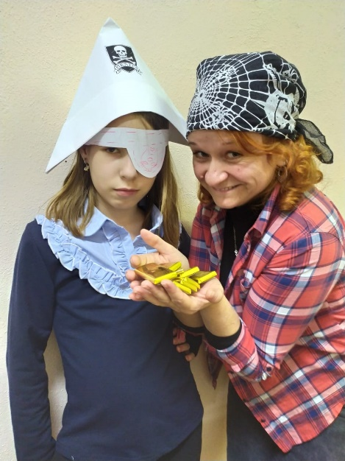
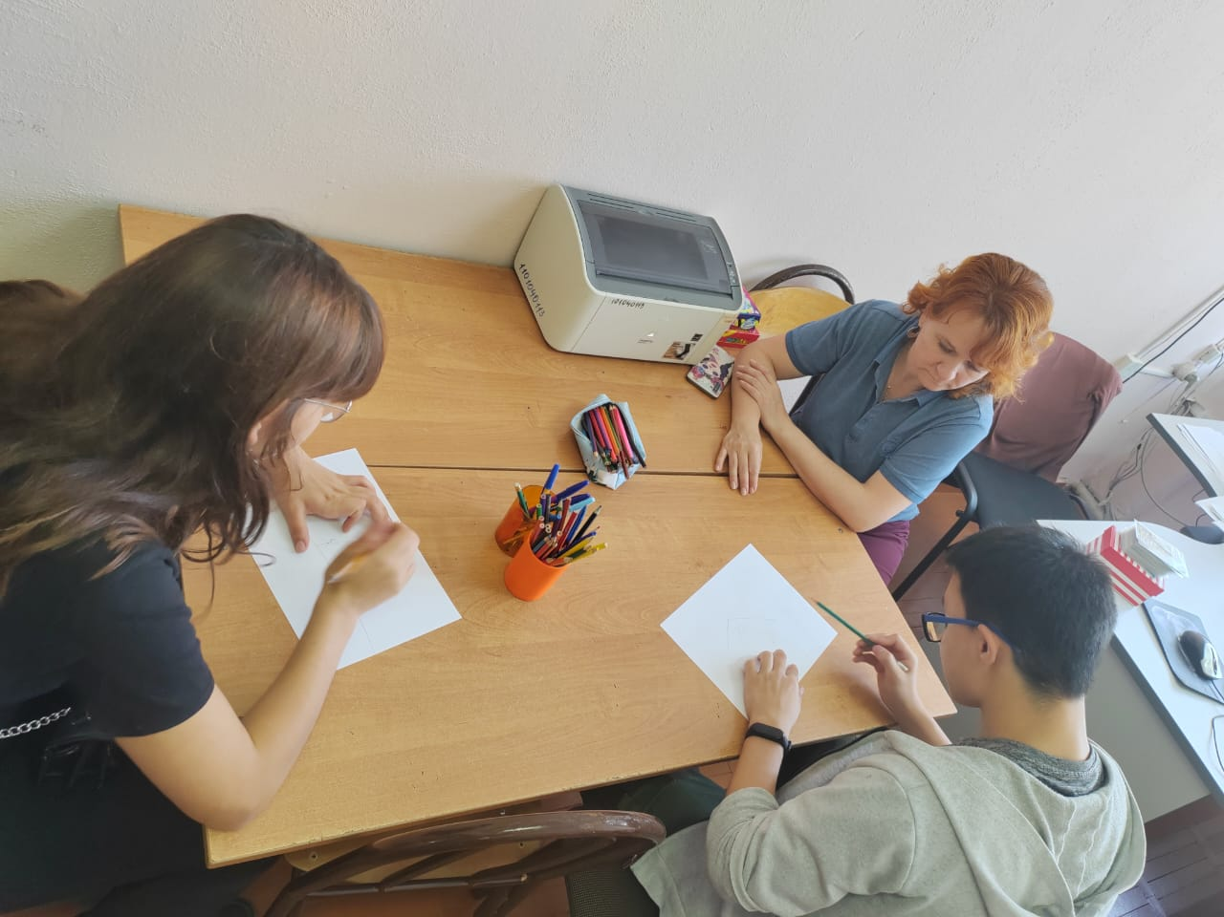
Психологическое сопровождение учащихся детей с ОВЗ и инвалидностью
Педагог-психолог- ЛАЗАРЕНКО Екатерина Витальевна

Slide 6
https://vk.com/wall-217058672_1954 https://vk.com/wall-217058672_1953 https://vk.com/wall-217058672_1921 https://vk.com/wall-217058672_1917 https://vk.com/wall-217058672_1914
Успехи наших детей с ОВЗ и инвалидностью

